Slide 1
Instituto Tecnológico Superior de Coatzacoalcos
Ciencia con Humanismo
Exposición del Tema:
2.2 Organización de la Maquina Burocrática
Integrantes del Equipo:
Alavat Cabrera Niza Guadalupe
Balcázar Rodríguez Rubén
González Hansmann Carlos Iván
López Torres Irving Gregorio
Montero Prieto Sheila
Moctezuma Pavón Nahu Said
Carrera:
Ing. Informática

Slide 2
¿Qué es la Maquina Burocrática?
Es la consecuencia de la industrialización donde se enfatiza la estandarización del trabajo.

Slide 3
¿Qué elementos componen una Maquina Burocrática?
Existen en nuestra sociedad, particularmente en el Estado, unas estructuras que se comportan como “máquinas afinadas”, preparadas para repetir procesos específicos. Son las llamadas burocracias mecánicas o “máquinas burocráticas".

Slide 4
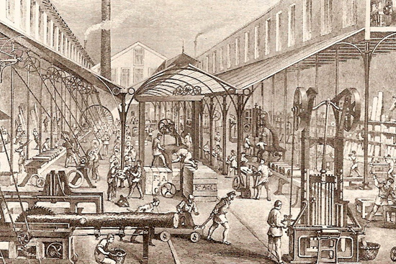
En donde se origina el concepto o la Maquina Burocrática en cuestión
Es la organización que con la revolución industrial como consecuencia de la industrialización, donde se enfatiza la estandarización del trabajo y la producción en masa. El modelo burocrático original se basaba en una estructura altamente profesionalizada. Quienes desempeñan funciones y se les paga por ello deben ser funcionarios profesionales, para asegurar la objetividad en el desempeño del puesto y evitar la interferencia de otros factores. modelo Es la consecuencia de la industrializaron donde se enfatiza la estandarización del trabajo.

Slide 5
Elementos que componen una Maquina Burocrática
El núcleo de operaciones
Está formado por los operarios, que son aquellos miembros de la organización que realizan el trabajo básico directamente relacionado con la producción de bienes y servicios propios de la actividad característica de la organización.
La línea media
La línea media está provista de autoridad formal y abarca desde los mandos situados bajo el ápice estratégico hasta los supervisores de primera línea, que son los que ejercen la supervisión directa sobre los operarios.
Ápice estratégico
El ápice estratégico está encargado de asegurar que la organización cumpla su misión de manera efectiva.
La Tecnoestructura
La tecnoestructura está formada por los analistas y por su personal administrativo de naturaleza no directiva que sirven a la organización operando sobre el trabajo de los demás miembros de la misma. Participan indirectamente en el flujo de operaciones, ya que lo diseñan, lo planifican, lo cambian y preparan a las personas que lo realizan. Los analistas tecnocráticos realizan funciones de normalización, tienen una función normalizadora.
El staff de apoyo
El staff de apoyo está formado por unidades especializadas cuya función consiste en proporcionar asistencia a la organización fuera del flujo de trabajo de operaciones corrientes, es decir, no participan en el flujo de operaciones.

Slide 6
Ejemplos

Slide 7
Conclusión.
Podemos constatar que lo que se refiere como una maquina burocrática, es en si, para que los altos directivos puedan mantener un control centralizado; tanto como un sistema de producción algo que los mantenga en un orden y organizados por niveles que, obviamente, deben ser bastante sencillos para su uso, y eso lo podemos notar en el tipo y las empresas que utilizan este tipo de organización

Slide 8
Citas bibliográficas
Colaboradores de Wikipedia. (2018, 6 septiembre). Estructura organizacional - Wikipedia, la enciclopedia libre. Recuperado 23 septiembre, 2018, de https://es.wikipedia.org/wiki/Estructura_organizacional
Edgar Espinoza, E. E. (2013, 5 febrero). Maquina Burocratica. Recuperado 23 septiembre, 2018, de https://prezi.com/liv9dxa24c-j/maquina-burocratica/
Giovanna Gzlz Meza, G. G. M. (s.f.). 2.2 ORGANIZACIÓN DE MAQUINA BUROCRATICA. Recuperado 23 septiembre, 2018, de http://admininfovyg.blogspot.com/2014/03/22-organizacion-de-maquina-burocratica.html

Slide 9
Gracias por la atención

